Slide 1
Проект по pygame

Slide 2
Игра представляет собой классический вариант змейки. Еда представлена в виде белых квадратиков. Змейка изображается в виде зелёной линии. Управление осуществляется с помощью клавиш со стрелочками или клавиш W, A, S, D.

Slide 3
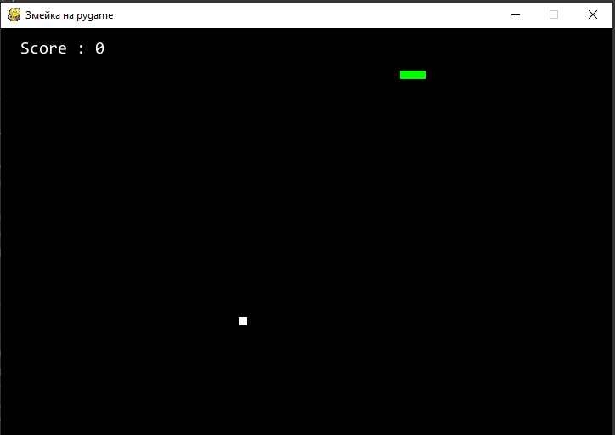
Игровой процесс
Так выглядит окно основной игры. Зелёная – это змейка. Белый квадратик – это еда для змейки. Поедая еду она увеличивается в длине. Скорость змейки мы можем регулировать в коде.

Slide 4
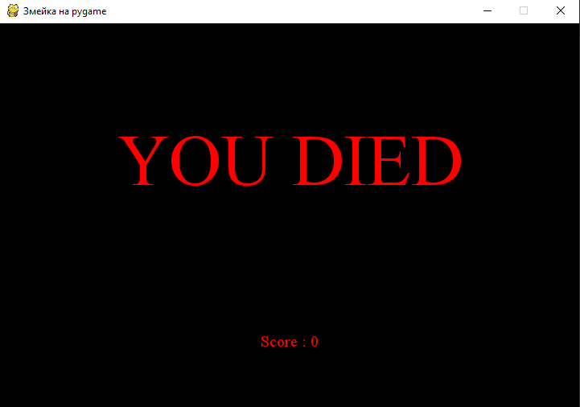
Окно проигрыша
При столкновении со стеной или с телом змеи игра заканчивается и выводится данное окно, где выводится информация о набранных очках.

Slide 5
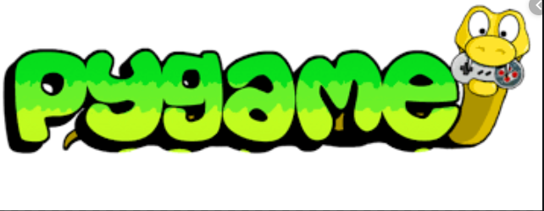
Спасибо за внимание!

